Slide 1
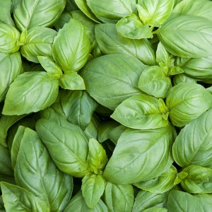
ZALIJEVANJE BILJKE MICROBITOM
PROJEKT U SURADNJI S IZDAVAČKOM KUĆOM „PROFIL”

Slide 2
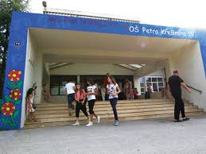
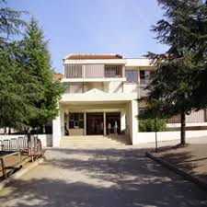
Sudionici u projektu:
Učenici koji su pripremili i radili na pokusu:
Luka Relja
Petar Gaćina
Andrija Slavica
Učitelji:
Nataša Miškov
Boško Reljanović
Marijana Baica Kostelac
Božica Čičmir
Sofija Boras Itković

Slide 3
Uvod
Zbog sve većeg tehnološkog napretka u društvu neophodno je i suvremenu nastavu organizirati kroz što je moguće veću implementaciju informatičke tehnologije. Primjena microbit-a u tu svrhu pokazala se kao vrlo praktično i dostupno sredstvo iskoristivo u različitim nastavnim predmetima.

Slide 4
Cilj rada
U okviru tekućeg školskog projekta rado smo se odazvali na poziv izdavačke kuće „Profil” da se priključimo projektu zalijevanja biljaka pomoću microbit-a. Cilj je bio ispitati samu učinkovitost sustava navodnjavanja pomoću microbit-a kao i istražiti utjecaj dodane količine vode na razvoj biljke.

Slide 5
Materijal i metode rada
U istraživanju su korištene 3 jedinke (A, B i C) vrste bosiljak, lat. Ocimum basilicum L. koje su podvrgnute različitim količinama vode tijekom zalijevanja. Zalijevanje je provođeno pomoću pumpe koju kontrolira posebno programiran microbit povezan sa senzorom za vlažnost tla. Korištena su tri microbit-a, jedan programiran za zalijevanje biljke A malom količinom vode, drugi za zalijevanje biljke B srednjom količinom vode i treći za zalijevanje biljke C velikom količinom vode. Napredovanje biljaka praćeno je mjerenjem visine stabljike, brojanjem listova i drugim opažanjima u odnosu na dodanu količinu vode.

Slide 6
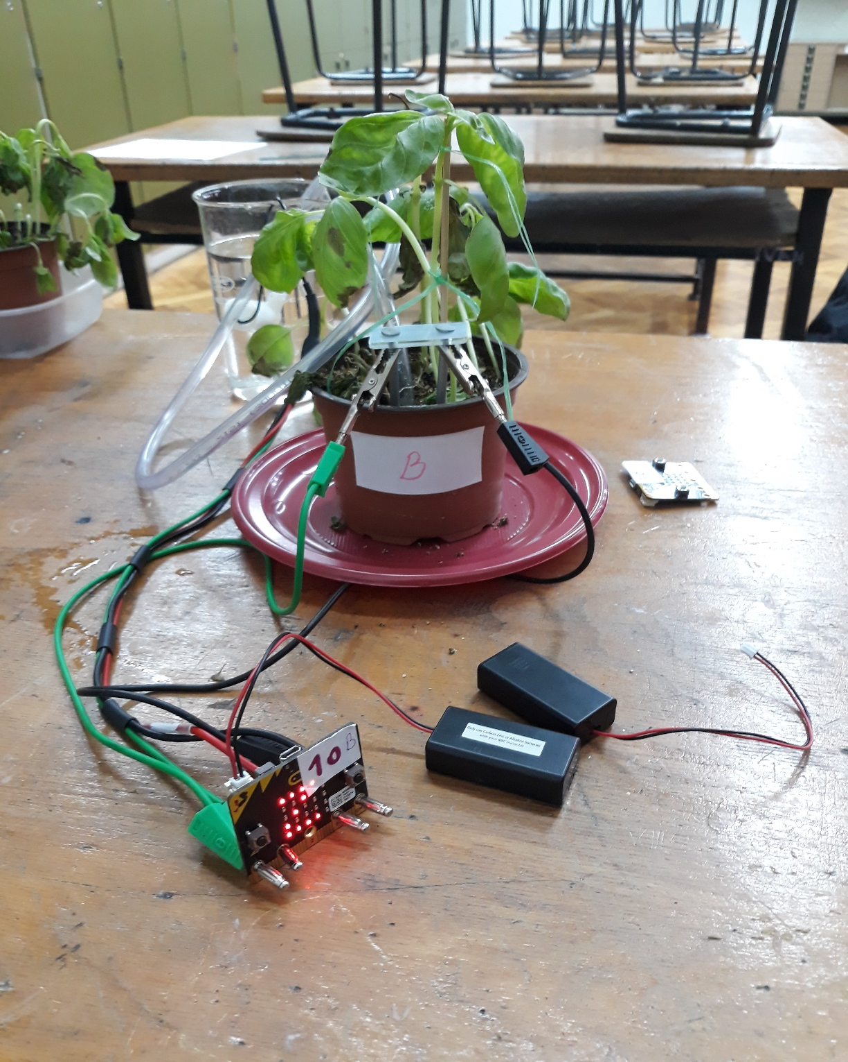

Slide 7
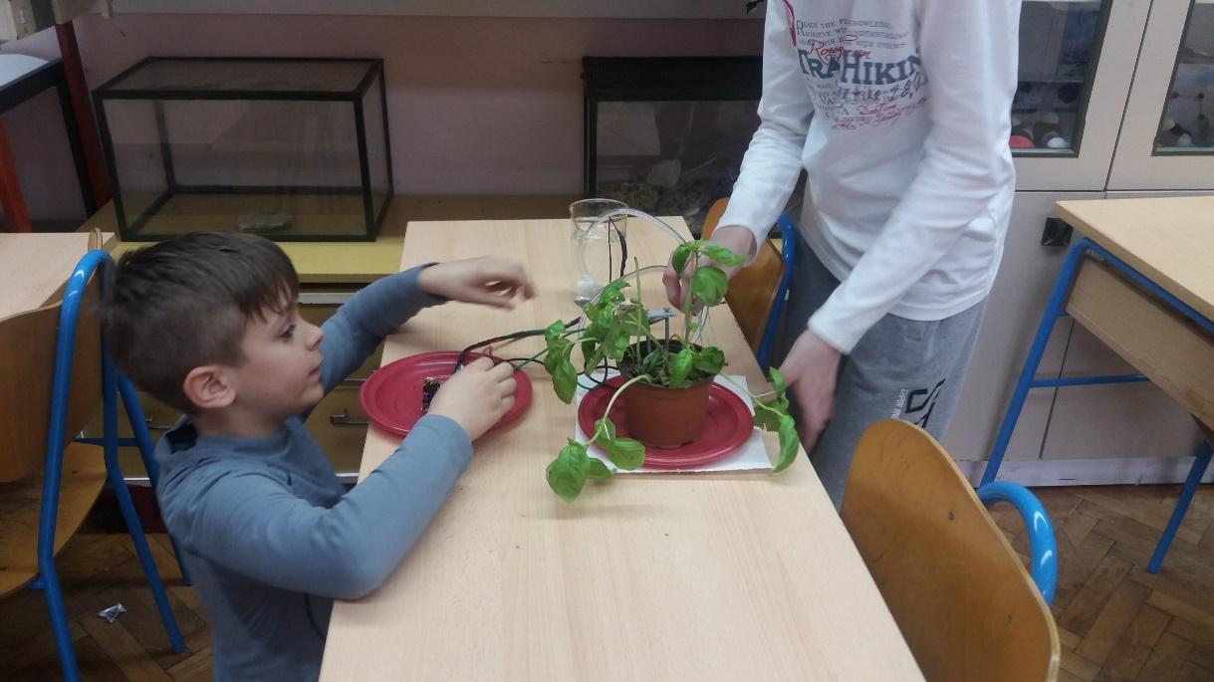
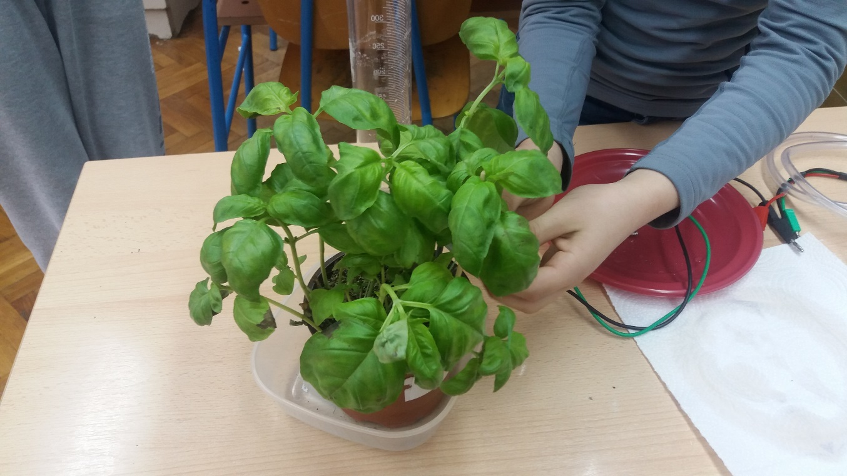
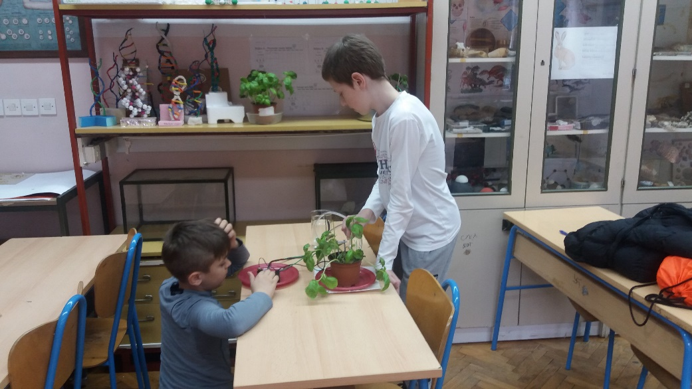
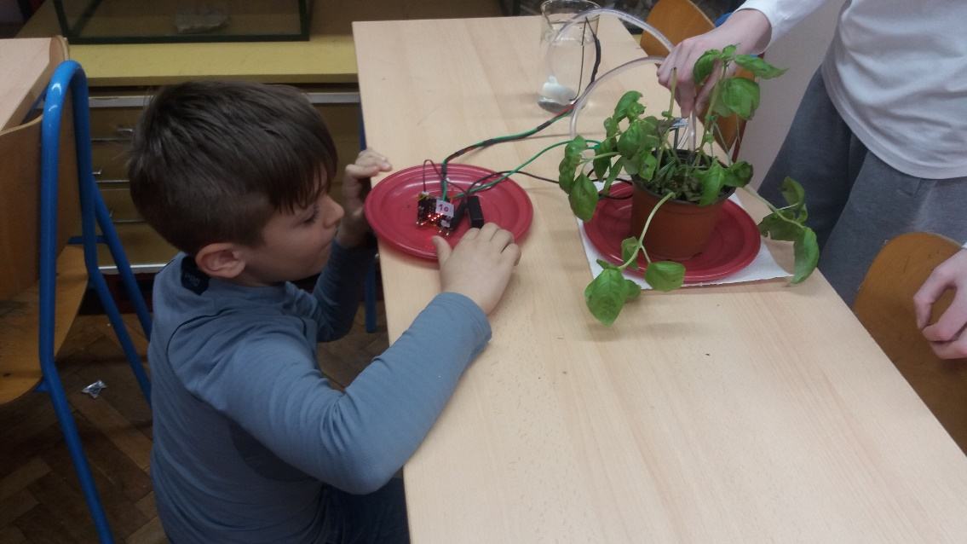

Slide 8
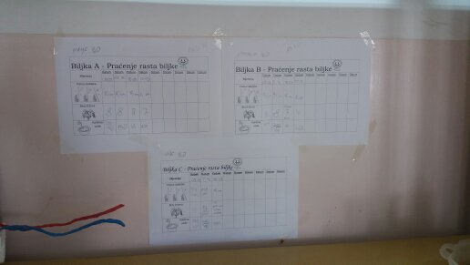
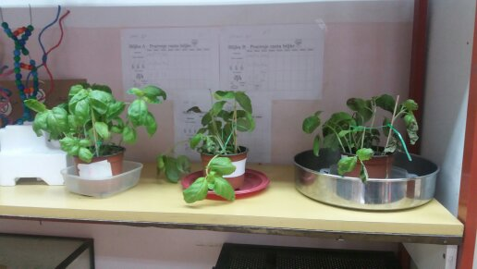
Rezultati istraživanja
Biljka A | Datum | Visina stabljike/cm | Broj listova | Ostala opažanja | Količina vode / ml
 | 9.3. 2018. | 16 | 8 | Nema uočljivih promjena | 210
 | 13.3. 2018. | 16 | 8 | Nema uočljivih promjena | 130
 | 16.3. 2018. | 16 | 8 | Nema uočljivih promjena | 45
 | 22.3. 2018. | 16 | 7 | Nema uočljivih promjena | 128
 | 27.3. 2018. | 16,5 | 7 | Biljka napreduje. | 125
Rezultati su zapisivani u posebno osmišljene tablice

Slide 9
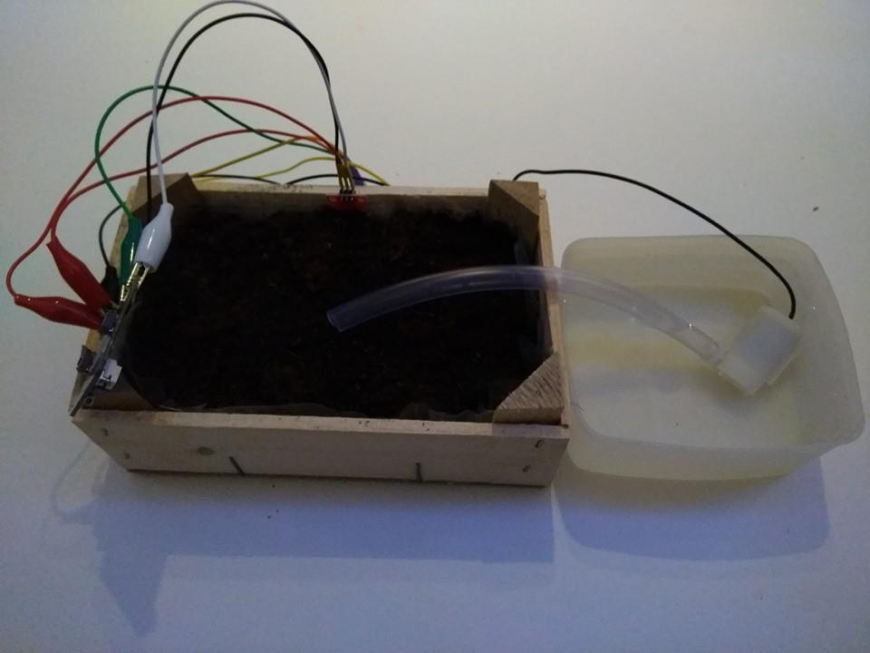
Rezultati istraživanja
Biljka B | Datum | Visina stabljike | Broj listova | Ostala opažanja | Količina vode / ml
 | 9.3. 2018. | 16 | 8 | Nema uočljivih promjena | 355
 | 13.3. 2018. | 16 | 8 | Nema uočljivih promjena | 315
 | 16.3. 2018. | 16 | 7 | Listovi nisu u najboljem stanju. Jedan list je otpao. | 15
 | 22.3. 2018. | 16 | 4 | Crne mrlje na listovima. Još tri lista su otpala. | 228
 | 27.3. 2018. | - | - | Biljka je uvenula. | -

Slide 10
Rezultati istraživanja
Biljka C | Datum | Visina stabljike | Broj listova | Ostala opažanja | Količina vode / ml
 | 9.3. 2018. | 15,5 | 10 | Nema uočljivih promjena | 430
 | 13.3. 2018. | 15,5 | 10 | Na listovima su vidljive crne mrlje. | 380
 | 16.3. 2018. | 15 | 10 | Listovi su gotovo crni. Biljka je u lošem stanju. | 290
 | 22.3. 2018. | - | - | Biljka je uvenula. | -
 |  | - | - | - | -

Slide 12
Duljina preživljavanja biljke obzirom na količinu vode

Slide 13
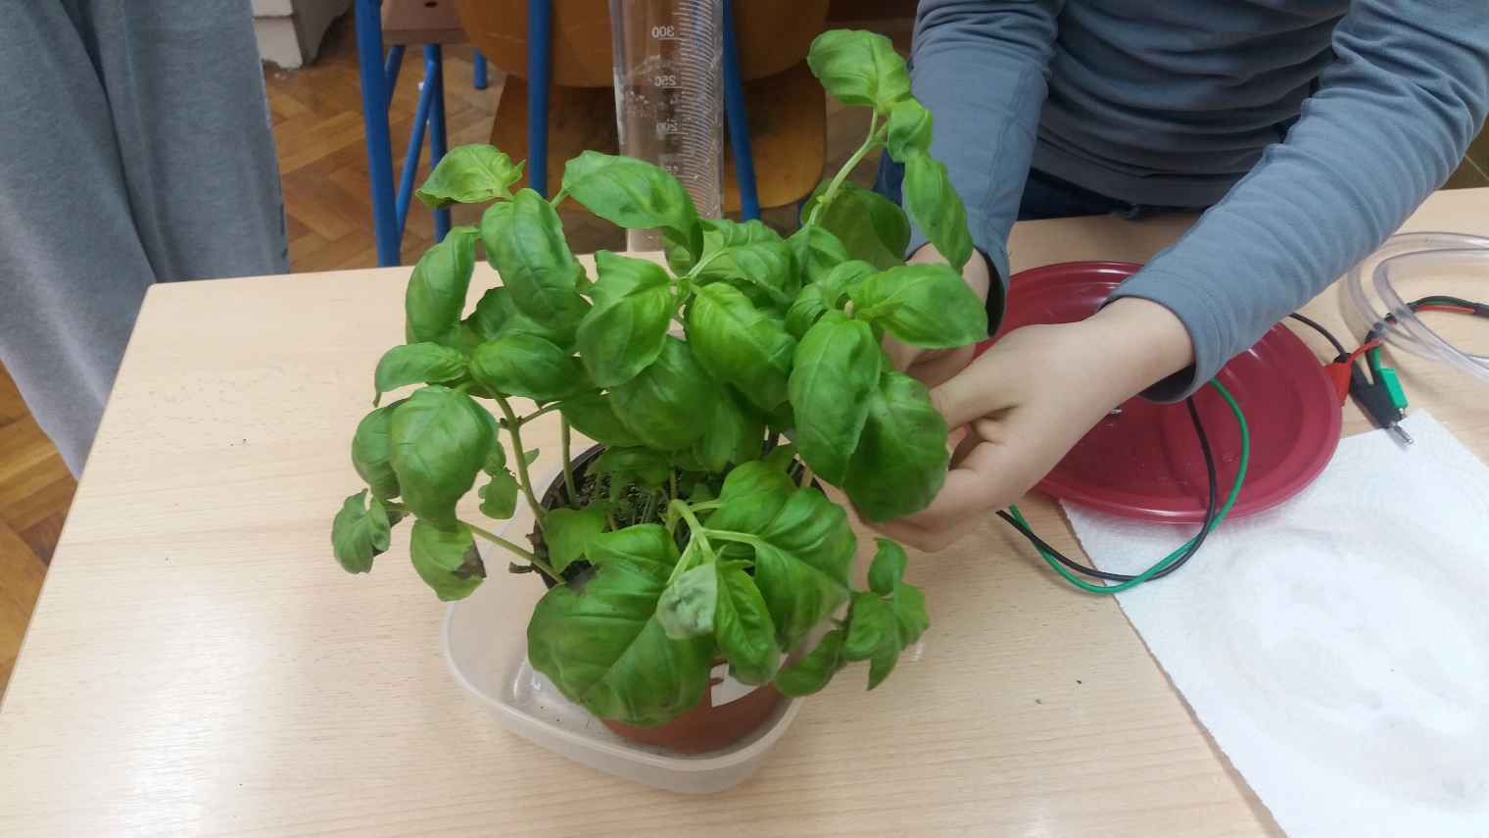
Rezultati istraživanja
Najbolje se razvijala biljka A koja je dobivala najmanju količinu vode.
Biljka A

Slide 14

Rezultati istraživanja
Biljka B koja je dobivala srednju količinu vode bolje se razvijala od biljke C, ali znatno slabije u odnosu na biljku A.
Biljka B

Slide 15
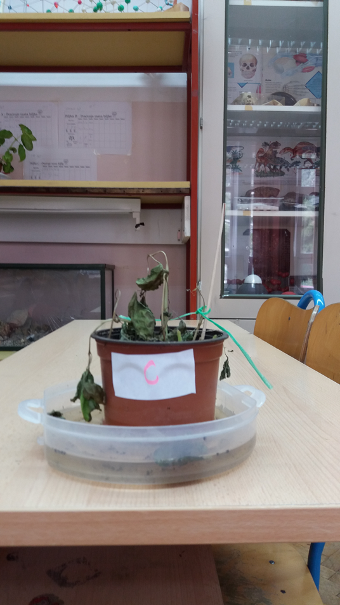
Rezultati istraživanja
Biljka C koja je tijekom zalijevanja dobivala najviše vode najlošije je napredovala. Listovi su zbog prevelike količine vode poprimali tamne mrlje. Biljka je vrlo brzo propala.
Biljka C

Slide 16
Na satovima geografije učenici petih razreda su obradili podatke o prosječnoj količini padalina u Šibeniku za ožujak od 2014.-2018. po danima . Podatke za treći mjesec smo usporedili sa podatcima o zalijevanju biljaka. Iznenadiloo nas je da nekih datuma već pet godina nije pala kiša. Pogledajte priloženi grafikon.

Slide 17
GRAFIKON PADALINA U OŽUJKU 2014.-2018

Slide 18
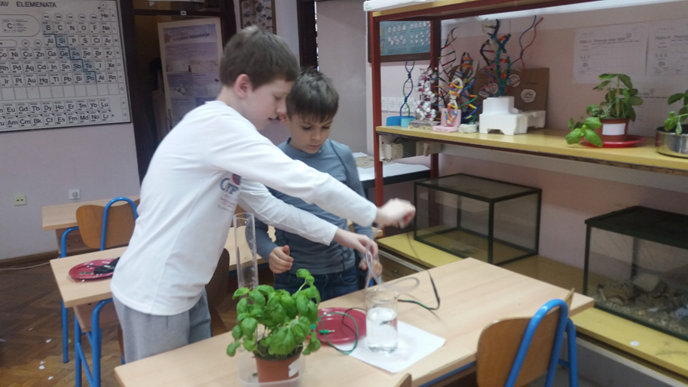
Zaključci
Uočen je veliki interes učenika za inovativne metode rada i učenja u nastavi
Sustav zalijevanja pomoću microbit-a je učinkovit.
Potvrđena je važnost količine vode tijekom zalijevanja za razvoj biljaka.

